Slide 1
الاسعافات الاولية
م.د دعاء خالد مزعل
م.ر بايولوجي اسيل عبد القادر

Slide 2
الاسعافات الاولية
الإسعافات الأولية تشير إلى الإجراءات والرعاية الطارئة التي يتم تقديمها للشخص المصاب أو المصاب بحالة طبية حادة قبل وصول الرعاية الطبية المهنية. تهدف الإسعافات الأولية إلى الحفاظ على حياة الشخص وتخفيف الألم والمعاناة وتقليل مضاعفات الحالة حتى يتم نقل المصاب إلى المستشفى أو تلقي الرعاية الطبية الأخرى.

Slide 3
الانعاش القلبي الرئوي
التاكد من امان المكان
فحص الاستجابة
(التحقق من الاستجابة: اقترب من الشخص المصاب وهزه بلطف واسأله "هل أنت بخير؟" للتحقق مما إذا كان يستجيب أو لا , اللمس)
طلب الاسعاف (122 في العراق)
فحص النفس
الانعاش القلبي الرئوي 30 ضغطة على منطقة الصدر مع اعطاء نفسيين
في حالة الرضيع يتم الانعاش القلبي الرئوي 30 ضغطة على منطقة الصدر استخدام السبابة و الوسطى واعطاء نفسيين

Slide 4
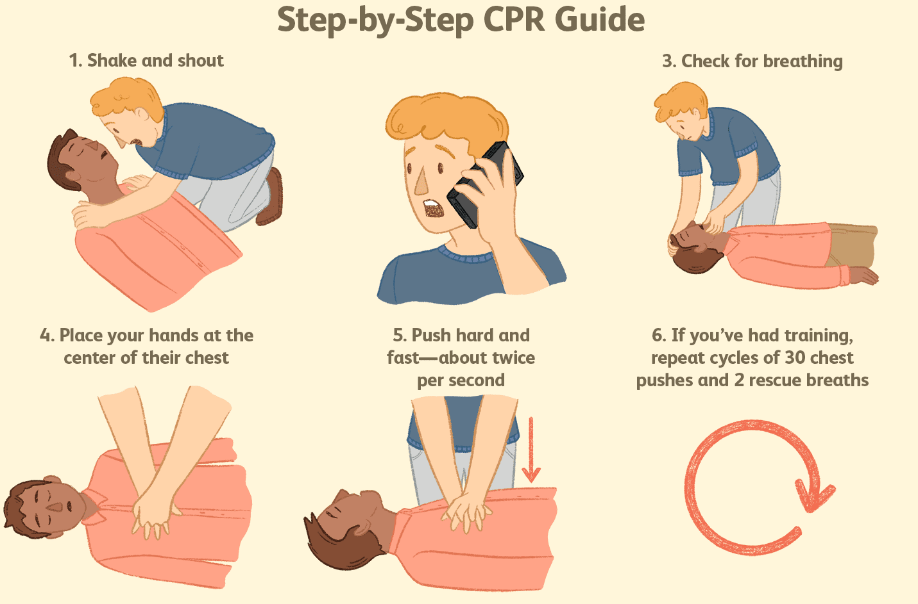

Slide 5
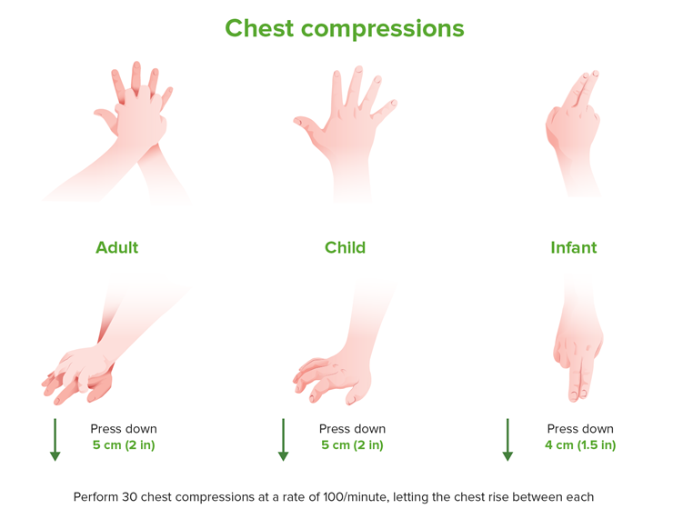

Slide 6
اسباب الانعاش القلبي الرئوي
قد يتوقف التنفّس أو نبضات القلب لدى لعدّة أسباب، ومنها ما يلي:
الاختناق.
الغرق.
التعرّض لصدمةٍ كهربائية.
التعرّض لنزيف.
الإصابة بصدمةٍ في الرأس أو إصاباتٍ خطيرة أخرى.
أمراض الرئة.
التسمم.

Slide 7
اعراض الانعاش القلبي الرئوي
يجب إجراء الإنعاش القلبي الرئوي إذا كان الشخص يُعاني أيّ من الأعراض التالية:
توقف التنفّس.
توقف نبضات القلب.
فقدان الوعي.

Slide 8
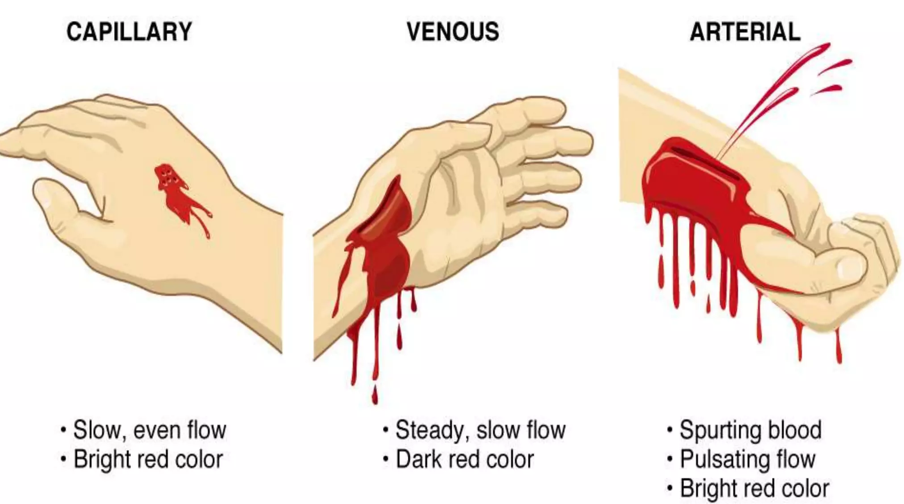
النزيف
النزيف هو خروج الدم من الأوعية الدموية نتيجة لإصابة أو تلف في الأنسجة. يمكن أن يحدث النزيف في أي جزء من الجسم وقد يكون خفيفًا أو حادًا وقد يشكل خطرًا على الحياة. لذا، يكون وقف النزيف سريعًا وفعالًا أمرًا هامًا في الإسعافات الأولية.

Slide 9
النزيف
غسل الجرح بالماء النظيف
الضغط المباشر على النزيف باستخدام الشاش المعقم
في حالة الجرح العميق يتم وضع الشاش داخل الجرح بطريقة الحشو ومن ثم الضغط المباشر
في حالة وجود اداة حادة يجب تثبيتها ولايجوز رفع الاداة الحادة.

Slide 10
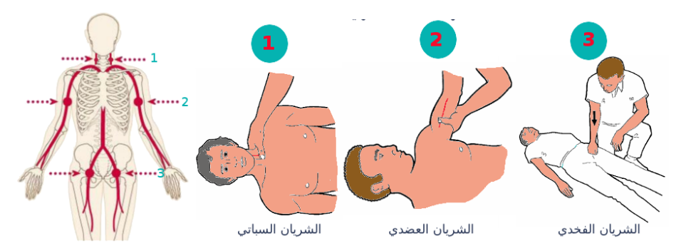
النزيف ( نقاط الضغط)
تستخدم نقاط الضغط عن بعد في حالة النزيف الشديد وإذا كان الضغط المباشر غير فعال أو إن وجد كسور خطيرة مرافقة لنزف للدم و ذلك من خلال الضغط على الشريان الرئيسي المغذي للعضو المصاب, نقاط الضغط هي كالتالي:
1) الضغط في الشريان السباتي بالعنق:
يضغط على جانب الحنجرة في حالات نزف حاد في الرأس.
2) الضغط في الشريان العضدي تحت الذراعي:
يضغط على منتصف السطح الداخلي بعظم العضد وذلك في حالات جرح الساعد والمرفق واليد.
3) الضغط في الشريان الفخذي:
يضغط عليه مع حافة عظم الحوض عند زاوية الفخذ وذلك في حالات نزيف الأطراف السفلية.

Slide 11
نستخدم في هذه الحالة رباط أو حزام يربط قبل مكان الجرح لوقف نزيف الدم.
يستعمل الرباط الضاغط أو العاصبة في حالات خاصة و هي:
1)وجود مسعف واحد مع تعدد الجرحى و المصابين.
2)تعدد النزيف الشديد على عدة أمكنة من جسم المصاب.
3)وجود قطع جزئي أو كلي لأحد أطراف الجسم لإيقاف النزيف بأسرع وقت ممكن.
خطوات إستخدام :العاصبة
الخطوة 1: الاستعانة برباط و لفه على شكل شريط أو بأي شيء يمكن من ربط الطرف مثل الحزام و ثوب...
الخطوة 2: تلف الرباط (العاصبة) حول العضو المصاب وتربطه بالقرب من الجرح بين مكان النزيف والقلب.
الخطوة 3: الاستعانة بقطعة خشبية لزيادة الشد على العضو.
الخطوة 4: إرخاء الرباط الضاغط (العاصبة) و فكه قليلا بعد كل 10 دقائق ولمدة ثواني حتى تتغذى الأنسجة الدموية ولا تحاول فكه بشكل كامل.
الخطوة 5: عدم تغطية العاصبة كي يراه الطبيب في المستشفى.
الخطوة 6: دون في ورقة الوقت و الزمن الذي تم فيها وضع العاصبة مع ربطها أو إلصاقها على الرباط المعني.
الخطوة 7: الاسراع بالمصاب للمستشفى

Slide 12
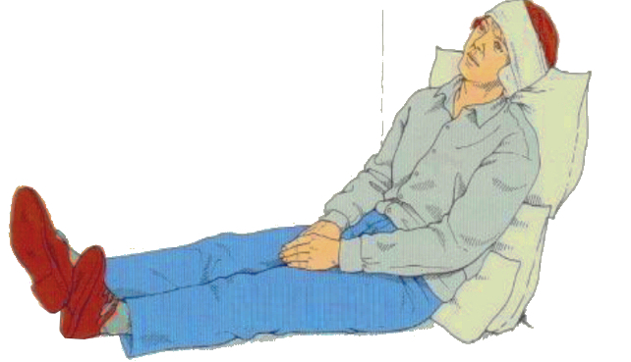
نزيف الاذن
قد يرجع النزيف أحيانا لدخول جسم غريب داخل الاذن أو يكون نتيجة لحوادث أو إصابات خطيرة نذكر منها التعرض لضربة قوية على الرأس أو كسر في الجمجمة بالإضافة لأسباب مرضية كسرطان قناة الاذن. كل هذا يجعل الاتصال بالاسعاف أو الرعاية الطبية العاجلة ضروريا في حالة الشعور بنزف على مستوى الاذن أو خروج إفراز دموي بعد التعرض لسقوط أو ضربة على الرأس.
الاتصال فورا بسيارة الاسعاف.
حاول وضع المصاب وضعية نصف جالس مع إمالة رأسه لجهة الاذن الذي ينزف.
تحقق من تنفسه ونبضه و قم بإنعاش المصاب إذا لم يكن هناك تنفس.
لا تضع أي شيء داخل الاذن المتضررة.
لا تحاول توقيف النزيف أو سد الاذن بل سهل خروج السوائل أو الدم و هذه هي الحالة الوحيدة التي يجب فيها ترك الدم ينزف حيث بمجرد محاولة توقيفه يتجمع و يترسب إلى الاذن الداخلية.
ضع ضمادة أو قطعة قماش نظيفة تحت الاذن و ثبتها تثبيتا خفيفا (مع تجنب الضغط أو ربطها بقوة) لتمص الدم أو الإفرازات و كذا لمنع التلوث بالبكتريا او بالاوساخ.
لاتقم بهز أو إحداث إهتزاز لرأس المصاب.
إذا فقد المصاب الوعي وجب ابقاء مجرى الهواء مفتوحا بإمالة الرأس للخلف ما أمكن
راقب العلامات الحيوية في انتظار وصول سيارة الاسعاف.

Slide 13
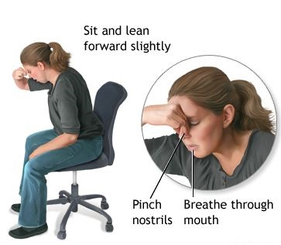
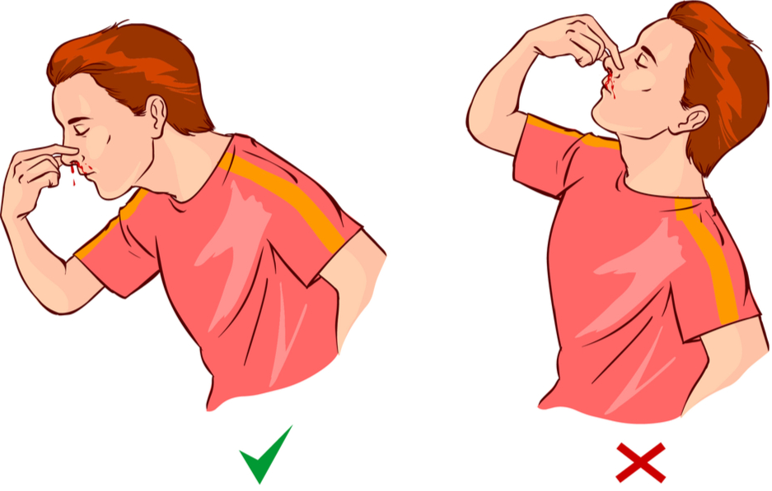
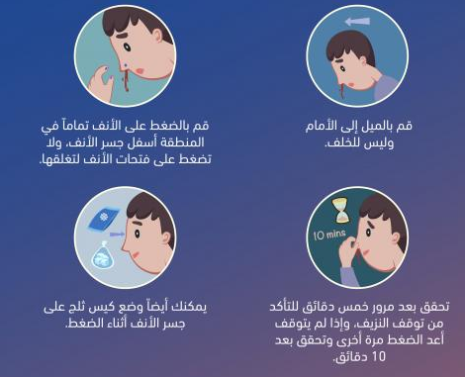
نزيف الانف

Slide 14
النوبة القلبية
الاتصال على الاسعاف 122
اعطاء الدواء المناسب للمرضى القلب مثلا حبة تحت اللسان
الحفاظ على استقرارية المريض
الذهاب للمستشفى

Slide 15
الاختناق
يحدث الاختناق عندما يسد جسم غريب الحلق أو القصبة الهوائية ، مما يوقف تدفق الهواء إلى الرئتين ، وقد يختنق الأشخاص البالغون بقطع من الطعام ، أما الصغار فقد يختنقون بأجسام صغيرة أيضا كاللعب أو قطع الليغو ، ولأن الاختناق يؤدي إلى انقطاع الأكسجين عن الدماغ فإنه يجب التعامل معه بسرعة وإلا أدى إلى الوفاة .
الاختناق الكلي
يحدث عندما يتوقف تدفق الهواء تمامًا إلى الرئتين، مما يعني أنه لا يوجد أكسجين يصل إلى الجسم.
يسبب انقطاع التنفس ويؤدي إلى فقدان الوعي وفشل الأعضاء الحيوية.
يمكن أن يحدث بسبب انسداد القصبة الهوائية بشكل كامل، انسداد الحنجرة، أو توقف عمل القلب.
الاختناق الجزئي
يحدث عندما يكون هناك تدفق هواء محدود إلى الرئتين، مما يؤدي إلى تقليل مستوى الأكسجين في الجسم.
يمكن أن يحدث بسبب انسداد جزئي في القصبة الهوائية، تضيق في المجاري التنفسية، أو تقلص في عضلات الجهاز التنفسي.
قد يكون الشخص قادرًا على التنفس، ولكن بشكل غير كافٍ لتلبية احتياجات الجسم من الأكسجين، مما يمكن أن يؤدي إلى تشوش في الوعي وتعب وصعوبة في التنفس.
علامات الاختناق :
• عدم القدرة على الكلام .
• صعوبة في التنفس ، أو وجود صوت للنفس مما يدل على أن جسماً عالقاً في المجاري التنفسية .
• عدم القدرة على السعال .
• ازرقاق الجلد أو الشفاه أو الأظافر أو تحولها إلى لون داكن .
• فقدان الوعي .

Slide 16
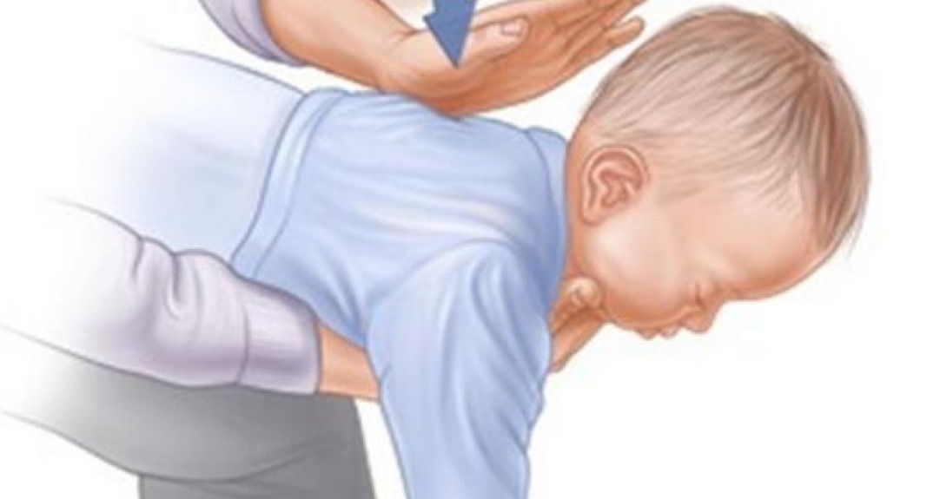
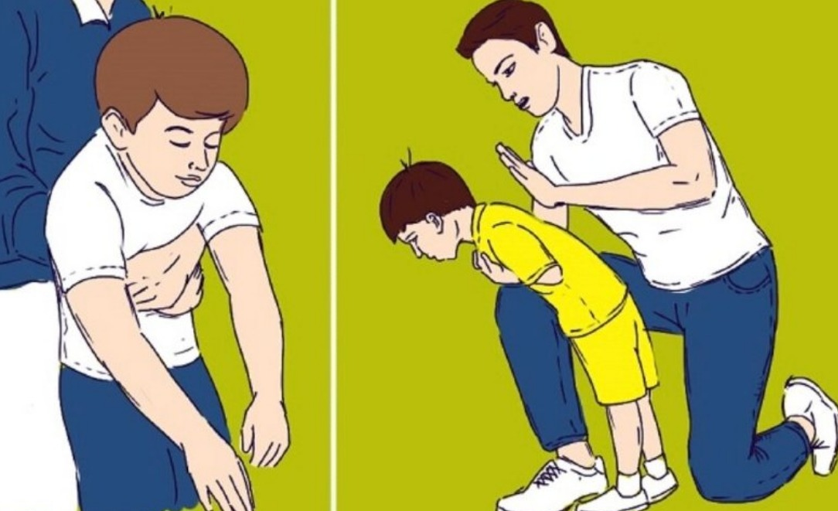
الاختناق
في حالة الاختناق الجزئي فقط اكتفي بالتشجيع على السعال
في حالة الاختناق الكلي يتم القيام بمناورة هيميليك
في حالة المراة الحامل والشخص الذي لديه زيادة في الوزن يتم القيام بالضغط على منطقة الصدر
في حالة الرضع يتم الضغط خمس مرات باصبعين على منطقة الصدر ثم خمس ضربات بشكل انزلاقي على الظهر (نقلب الطفل على صدره على راحة اليد، يجب أن نتأكد أن رأس الطفل الذي يتعرض لحالة الاختناق منخفضة عن بقية جسمه, قم بكعب اليد أو المنطقة الموجودة بنهاية الرسغ، بضرب الطفل 5 مرات متتالية بقوة بين منطقة الكتفين)

Slide 17
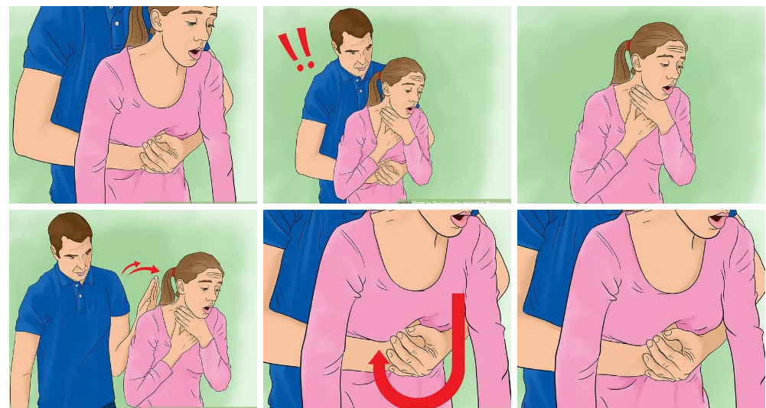
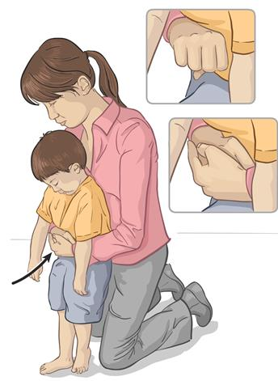

Slide 18
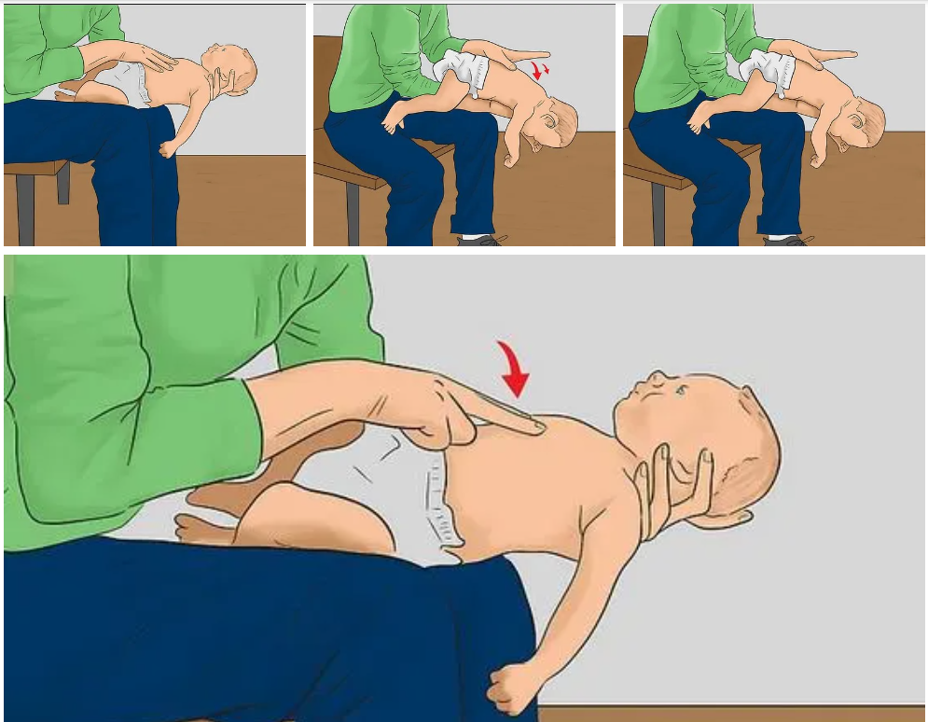

Slide 19
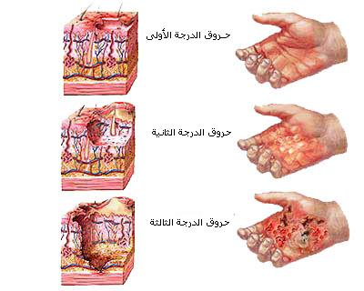
الحروق
الحروق هو تعرض انسجة الجسم لضرر او تلف ذلك بسبب اكتواء بالنار, مواد كيميائية او كهربائية او مواد ساخنة وقد تزداد خطورة هذه الحروق خاصة كلما زاد العمق و كلما كبرت المساحة و حسب مكان الحرق. قد تهدد الحروق حياة المصاب نظرا لتأثيرها على الوظائف الحيوية (التنفس النبض و الوعي). و تنقسم درجة خطورة الحروق الى ثلاث درجات كلها تستدعي تقديم الإسعاف.
الحروق من الدرجة الاولى
هي حروق سطحية تصيب الطبقة الخارحية من الجلد كحروق السوائل الساخنة.
الحروق من الدرجة الثانية
هي حروق متوسطة العمق والتي تمتد الى الطبقة الداخلية من الجلد فتكون فقاعات مملوئة بمادة صفراء اللون (المصل) مثل حروق ناتجة عن زيت ساخن.
الحروق من الدرجة الثالثة
هي حروق عميقة والتي تصيب جميع طبقات الجلد وهي الاخطر حيث يمكن أن تصيب العضلات و العظام.

Slide 20
الحروق
غسل الحروق الدرجة الاولى بالماء الفاتر نقع الإصابة في ماء بارد لمدة خمس دقائق أو أكثر.
نظرًا لأن هذا الحرق يؤثر على الطبقة العليا من الجلد، فإن العلامات والأعراض تختفي بمجرد توسف خلايا الجلد. وعادة ما تلتئم حروق الدرجة الأولى في غضون 7 إلى 10 أيام دون ندوب.
غسل الحروق الدرجة الثانية بماء فاتر ثم تغطيته والتوجه للطوارىء
تغطية الحرق من الدرجة الثالثة والتوجه الى الطوارئ

Slide 21
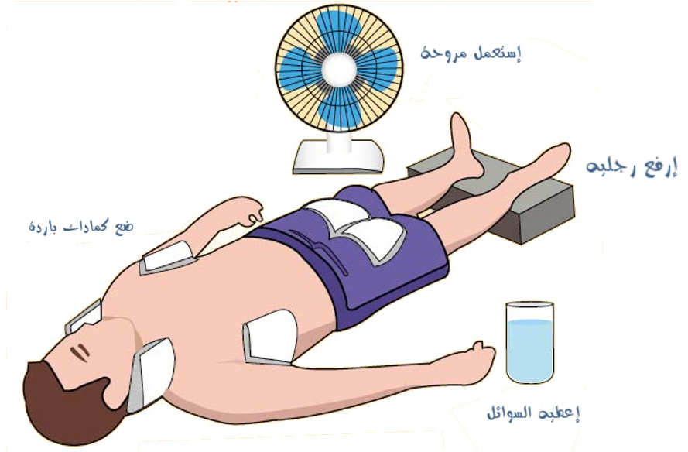
ضربات الشمس
ضربة شمس أو الضربة الحرارية هي حالة تنتج عن تعرض جسم الإنسان للحرارة الشديدة الناتجة عن تأثيرات ارتفاع درجة الحرارة في المحيط أو الوقوف المطول تحت أشعة الشمس و تحدث بشكل كبير خلال فصل الصيف.
نقل الضحية الى مكان بارد
رفع الاقدام
فتح الملابس عن الرقبة والصدر
اعطاء محاليل ( ماء وملح , ماء وسكر)
ضع كمادات على منطقة الصدر اليسار , جوانب الرقبة والاطراف
في ضربات الشمس يجب الاتصال بالاسعاف ومراقبة التنفس

Slide 22
الصعقة الكهربائية
افصل الضحية عن المصدر باداة عازلة
توجه للمستشفى في حالة الوعي لفحص القلب
اتصال على الاسعاف في حالة فقدان الوعي
راثب نفس الضحية حتى وصول الاسعاف
في حالات الصعق بالفولت العالي ابتعد عن المكان واتصال في الدفاع المدني 115

Slide 23
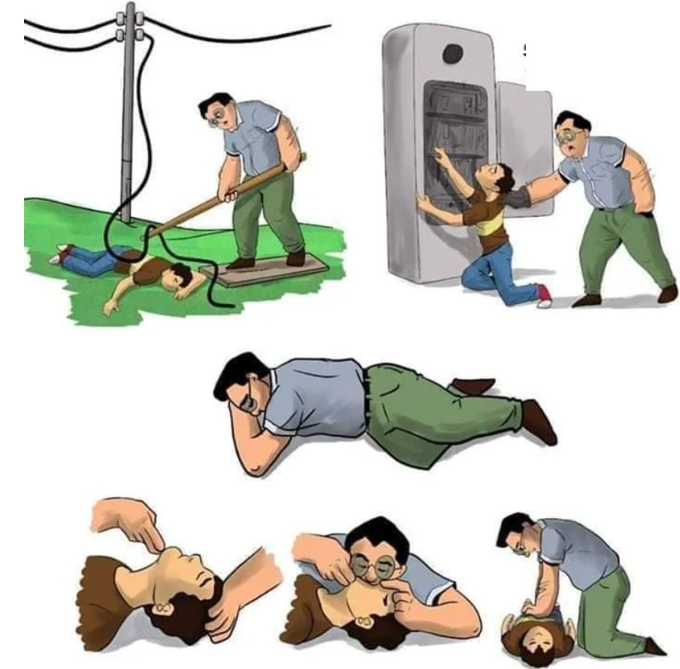
الصعقة الكهربائية
قبل أن تهب إلى المساعدة انظر حولك لتتبين ما إذا كانت هناك أسلاك عارية أو ماء على الأرض، لأن الكهرباء تسري في الماء والمعادن بسرعة.
(في هذه الحالة اطلب الطوارئ أولًا)
حاول فصل المصاب بالصدمة الكهربائية عن مصدر الكهرباء.
إذا لم تستطع؛ يمكنك إغلاق محوّل الكهرباء أو مصدر الكهرباء الأساس للمكان بأكمله.
تذكّر أنك لا ينبغي أن تلمس المصاب بيديك، وعند محاولة فصله عن مصدر الكهرباء استخدم قطعة خشبية في عمل ذلك وأنت واقف على مكان جاف.
بعد فصل المصاب عن مصدر الكهرباء ضع جسمه في الوضعية المناسبة، وهي: الاستلقاء على الجانب بينما يدعم ذراعه ويده رأسه، وقم بثني ركبتيه، وارفع ذقنه لأعلى قليلًا ليتمكن من التنفس.
إذا كان المصاب ينزف حاول إيقاف النزيف بوضع قطعة قماش جافة ونظيفة والضغط قليلًا عليها.
إذا كان المصاب لا يُظهر علامة على أنه يتنفس؛ يلزم إجراء إنعاش لقلبه. ولا ينبغي عمل هذه الإجراء لشخص يتنفس.
تذكّر أن المصاب بصدمة كهربائية يحتاج إلى إجراءات طوارئ طبية سريعة، لذلك ينبغي التماس المساعدة الطبية فور حدوث الحادث.

Slide 24
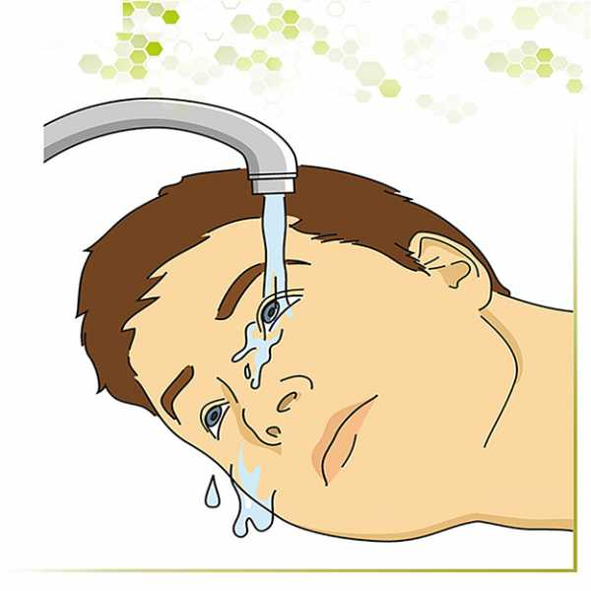
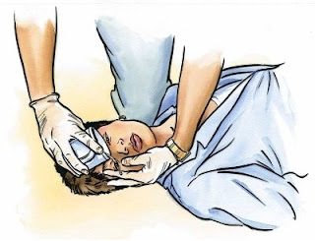
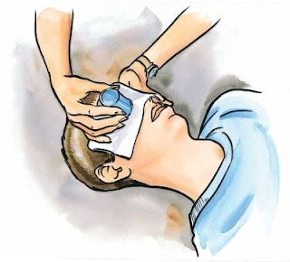
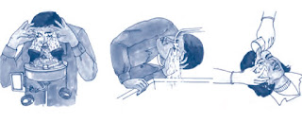
اصابات العين
في حالة وجود غبار في العين قم بغسلها بالماء النظيف من الزاوية الداخلية للعين
في حالة وجود جروح حول العين قم بتغطيتها بشاش معقم وتوجه للطوارئ
في حالة وجود اداة حادة في العين قم بتثبيتها استخدام كوب فلين وغطي العين الاخرى بالشاش
-ابعد المصاب عن مكان الخطر او ابعد المادة الكيماوية.
-احمي يديك من خطر المادة.
-امنع المصاب من حك عينه.
-اسكب الماء ببطئ على العين المصابة لمدة نصف ساعة بواسطة:
+ كؤوس من الماء .
+ قنينة من الماء .
+ وضع وجه المصاب تحت ماء الصنبور ( الحنفية).
-غط عين المصاب دون الضغط عليها و استدعي سيارة الاسعاف للتوجه إلى المستشفى.
-راقب العلامات الحيوية (فتح مجرى الهواء, فحص التنفس, جس النبض).

Slide 25
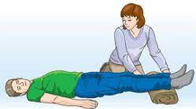
الاغماء
في حالة الوعي دعه يستلقي وارفع الافدام
في حالة فقدان الوعي قم برفع الاقدام ومراقبة النفس
في حالة فقدان النفس قم بعمل عملية الانعاش القلبي الرئوي
في حالة فقدان الوعي لعدة دقائق اتصل بالاسعاف

Slide 26
التسممم الكيميائي
العين : غسل العين ماء نظيف
البشرة : غسل البشرة بالماء وشامبو الاطفال
الاتسنشاق : نقل المصاب لمكان مفتوح
البلع : منع التقيؤ واعطاء اقراص الفحم الخاصة من الصيدلية كما يتطلب استشارة اقرب صيدلية او طبيب

Slide 27
